Slide 1

Spring Framework
개발환경 구축

Slide 2
개발환경 구축
작업 폴더 생성 및 Eclipse 실행
폰트 설정
인코딩 설정

Slide 3
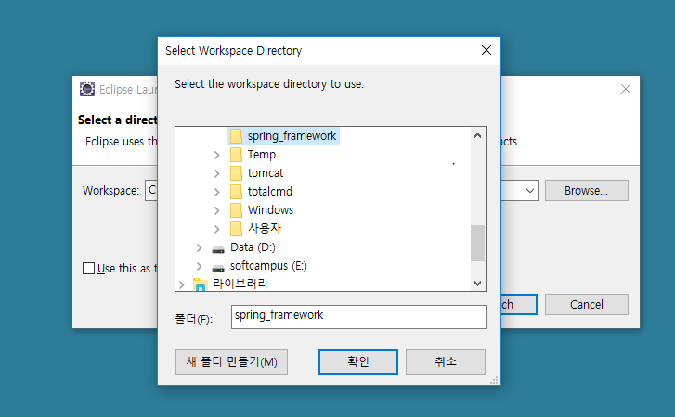
작업 폴더 생성 및 이클립스 실행

Slide 4
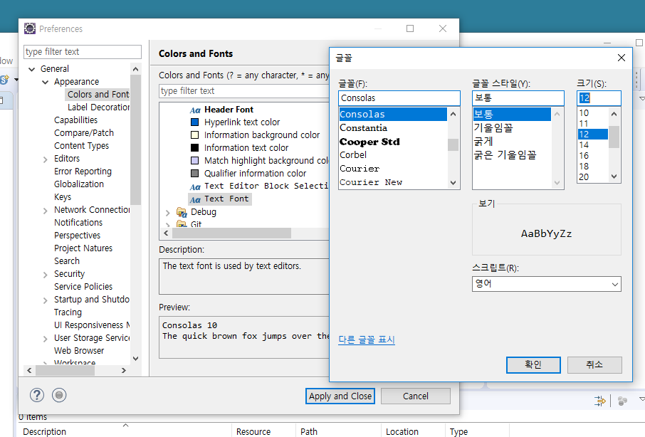
폰트 설정

Slide 5
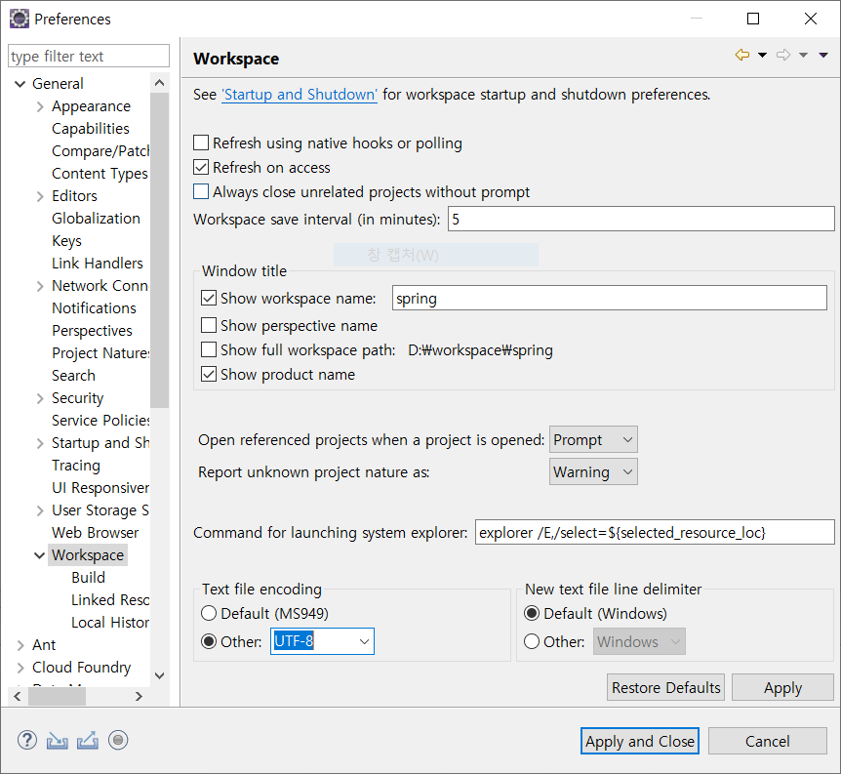
인코딩 설정

Slide 6
학습정리
작업 폴더 생성 및 Eclipse 실행
폰트 설정
인코딩 설정

